Slide 1

NACARSOFT ADABAS SUITE
nsdeploy
Natural Software Deploy
Despliegue automatizado de objetos Natural en entornos ADABAS.
Web, seguro y con trazabilidad completa de cada despliegue.
VER FUNCIONALIDADES →
Para equipos Natural · ADABAS · SYSOBJH
Nacarsoft Soluciones Informáticas S.L. · nacarsoft.com

Slide 2
EL PROBLEMA
Desplegar objetos Natural no debería
ser tan complejo
01
Procesos manuales
02
Sin trazabilidad
Transferencias a mano con SYSOBJH: comandos sueltos, pasos repetitivos y errores humanos.
Nadie sabe con certeza qué se desplegó, cuándo, en qué entorno ni quién lo hizo.
03
Lentos y costosos
04
Entornos inconsistentes
Cada despliegue consume horas de trabajo operativo y bloquea al equipo.
DEV, TST y PRD divergen por procesos no controlados ni reproducibles.
¿Te suena familiar?

Slide 3
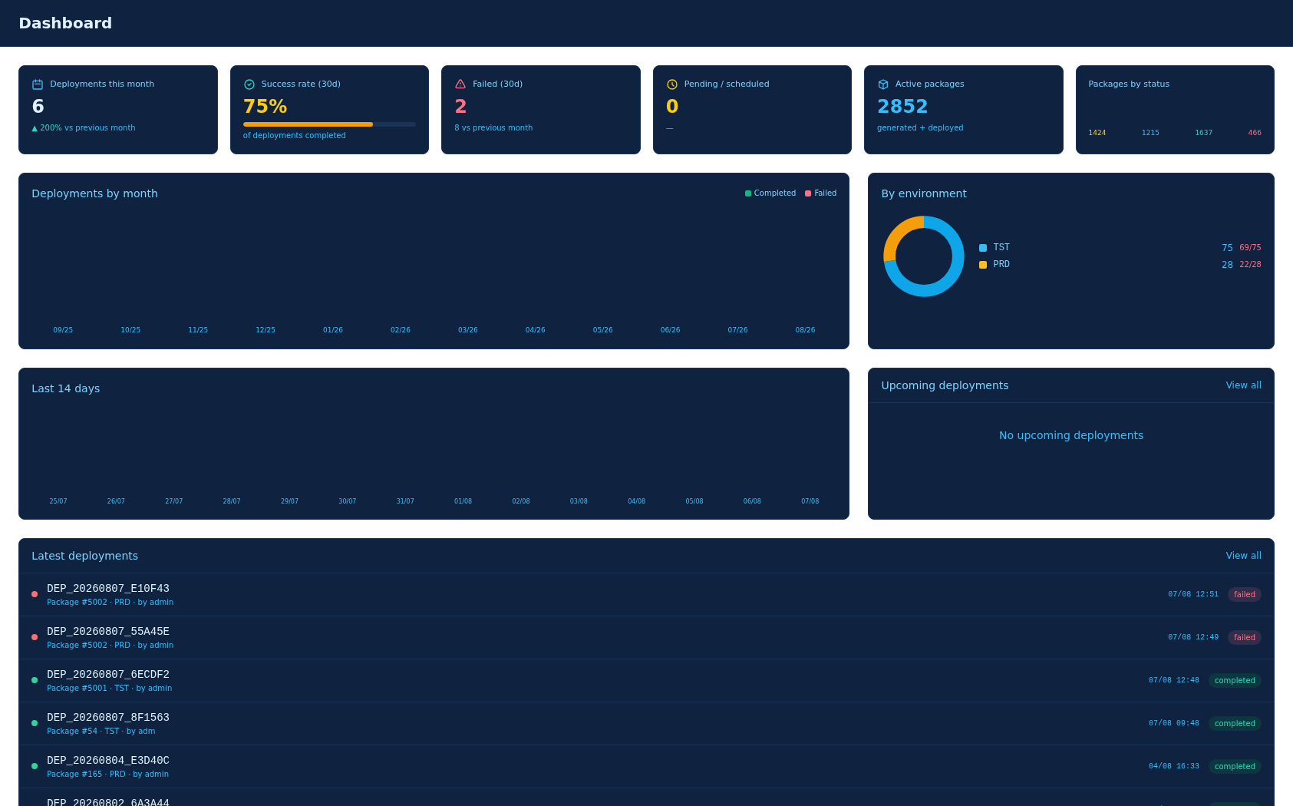
LA SOLUCIÓN
nsdeploy
Plataforma web de despliegue continuo para objetos Natural en ADABAS:
construye paquetes, explora librerías FUSER, transfiere y despliega con un clic.
✓
Automatización total
del pipeline: compilar, transferir y desplegar
✓
Trazabilidad completa
de cada acción: quién, qué, cuándo y resultado
✓
Multi-entorno
DEV → TST → PRD con configuraciones independientes
✓
Control de acceso
por roles, grupos y permisos granulares
Nacarsoft Soluciones Informáticas S.L. · nacarsoft.com

Slide 4
CARACTERÍSTICAS
Todo lo que necesitas para desplegar con garantías
✓
Package Manager
✓
Deploy Pipeline
Paquetes con ID automático, ticket y objetos agrupados por librería.
Compilar, transferir (SSH) y desplegar en un solo clic.
✓
RBAC
✓
Multi-entorno
Usuarios, grupos, roles y permisos granulares.
DEV, TST, PRD con configuraciones independientes.
✓
Explorador FUSER
✓
Auditoría
Árbol de librerías SRC/GP con búsqueda y filtros.
Registro inmutable de cada despliegue y acción.
✓
Seguridad
✓
Multi-idioma
Sesiones seguras, contraseñas cifradas y claves SSH gestionadas.
Interfaz EN/ES con 7 temas visuales.

Slide 5
PAQUETES
Gestión de paquetes
Cada paquete es una unidad de despliegue completa: identificable, ordenada y trazable.
ID automático
Objetos por librería
Importación flexible
20260804_LIB1_4F2A9C
Agrupados con orden personalizable (▲▼) persistente.
Pega listas LIB= desde logs o importa desde el árbol FUSER.
fecha · alias del creador · sufijo único
Ticket integrado
Control de integridad
Código de ticket externo (JIRA, ServiceNow) en cada paquete.
Dependencias y objetos verificados antes de desplegar.
Nacarsoft Soluciones Informáticas S.L. · nacarsoft.com

Slide 6
EXPLORADOR FUSER
Explora el sistema de archivos Natural
Árbol de librerías del entorno con expansión por niveles
Indicadores SRC / GP en cada módulo (código y generado)
Tipos de objeto: NSP programa · NSM mapa · NSS subrutina · NSC copycode
NS7 diálogo · NSA adapter · NSD ddm
Búsqueda por librería o módulo y filtro por tipo
Caché por entorno con warm-up automático (o siempre fresco)
Library Browser
TST · FUSER
▸
LIB3
4
▾
LIB1
6
▸ prog1
pro
▸ prog2
map
▸ prog3
sub
▸
LIB2
5
▸
LIB4
3
✓ 3 módulos · 3 librerías

Slide 7
PIPELINE
Cuatro pasos, un clic
01
→
02
→
03
→
04
Crear Package
Configurar Entorno
Desplegar
Auditar
Selecciona objetos del árbol FUSER y genera el paquete con su ID automático.
Servidor SSH, rutas FUSER, NATPARM, SAGENV y buffer pools.
Compila con Natural, transfiere y despliega vía SYSOBJH.
Logs, estado, historial y notificaciones por correo.
Multi-idioma EN/ES · Notificaciones por correo · Dashboard en tiempo real
Nacarsoft Soluciones Informáticas S.L. · nacarsoft.com

Slide 8
INTEGRACIÓN
Despliegue Natural / ADABAS
Genera y ejecuta scripts SYSOBJH automáticamente
Conexión SSH con claves gestionadas desde la UI
Parámetros configurables: NATPARM, SAGENV y buffer pools
Ejecución local o remota (sagenv + natural -batch)
SCANALL: verificación completa de librerías antes del alta
Entornos Natural / ADABAS
DEV
DBID 150
Desarrollo
↓
TST
DBID 200
Pruebas
↓
PRD
DBID 300
Producción
Transferencia por SSH / SCP segura

Slide 9
SEGURIDAD
Control de acceso y seguridad
RBAC — Role Based Access Control
Características de seguridad
Usuario
→
Grupo
→
Rol
→
Permiso
✓ Contraseñas hasheadas (bcrypt)
✓ Sesiones con expiración automática
✓ Claves SSH gestionadas desde la UI
✓ Logs de auditoría inmutables
✓ Recuperación de contraseña por email
✓ Middleware de permisos en toda la API
Roles predefinidos
Admin
12 permisos · gestión total
Deployer
5 permisos · despliegue y lectura
User
3 permisos · consulta básica
Nacarsoft Soluciones Informáticas S.L. · nacarsoft.com

Slide 10
CONFIGURACIÓN
Entornos y configuración sin fricción
DEV
TST
PRD
Desarrollo
Pruebas
Producción
✓ Servidor y rutas FUSER
✓ Claves SSH propias
✓ Cache activa
✓ Buffer pools de ejecución
✓ NATPARM / SAGENV
✓ Validación previa
✓ Permisos restringidos
✓ Auditoría estricta
✓ Sin cache si se requiere
Editor de configuración estructurado en la web · Sin editar YAML a mano · Cambios sin reiniciar el servicio

Slide 11
OPERACIONES
Pensado para el día a día
✓
Notificaciones por correo
✓
Recuperación de contraseña
SMTP con TLS/STARTTLS o sendmail. Resultado de cada despliegue al instante.
Tokens con expiración y envío automático por email.
✓
Multi-idioma EN/ES
✓
7 temas visuales
Interfaz completa en ambos idiomas, conmutación instantánea.
Dark, Light, Ocean, Forest, Sunset, High Contrast y Custom.
✓
Dashboard en tiempo real
✓
Operaciones batch
Estado de despliegues, históricos y búsqueda con filtros.
Añade e importa objetos agrupados por librería en una sola llamada.
Nacarsoft Soluciones Informáticas S.L. · nacarsoft.com

Slide 12
DASHBOARD
Todo el estado de tus despliegues en tiempo real
Visión general de paquetes por estado: borrador, generado, desplegado y fallido
Paquetes recientes con entorno, estado y acceso directo
Despliegues recientes con estado y acciones
Acceso directo a paquetes, despliegues y configuración

Slide 13
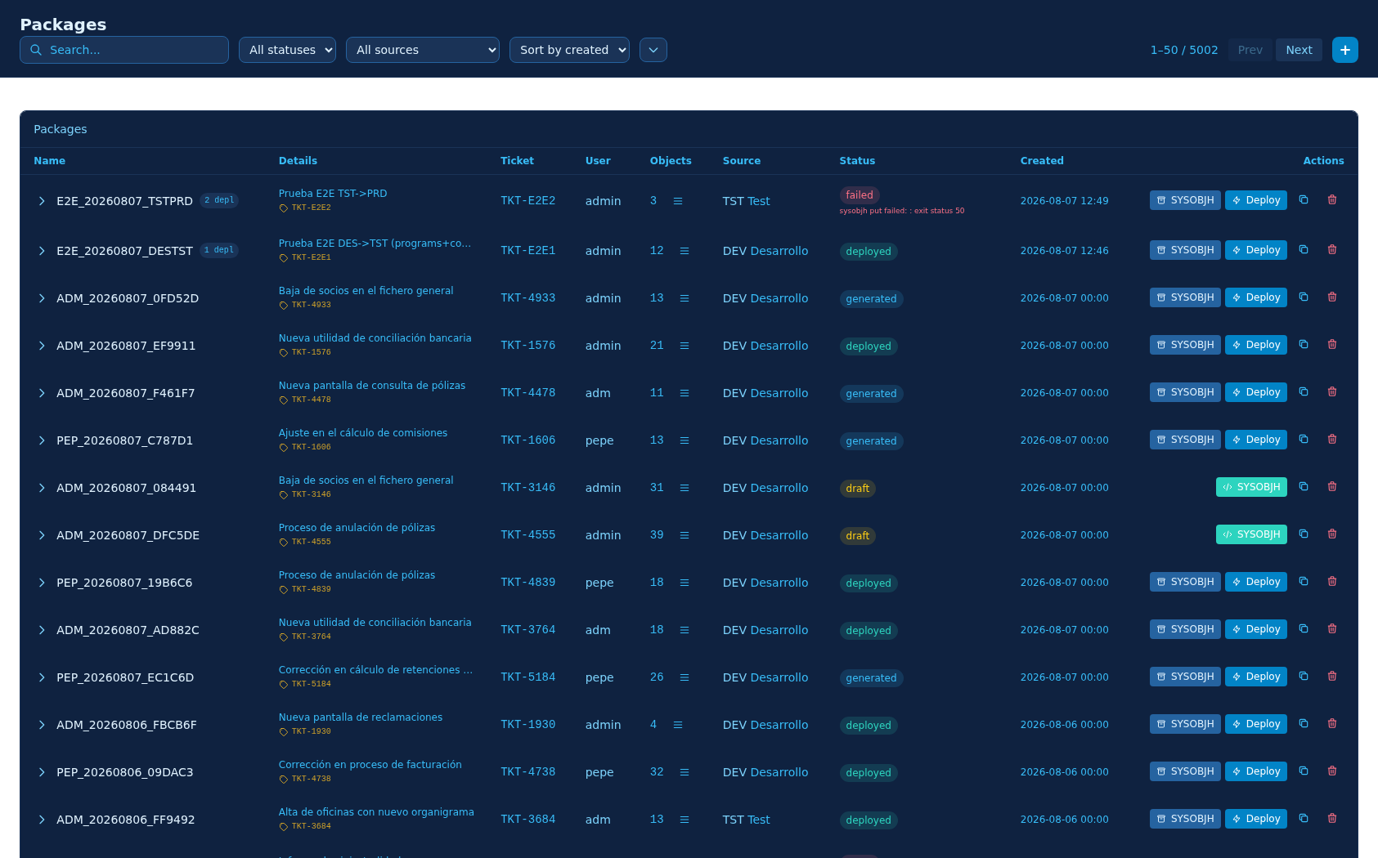
PAQUETES
Construye y gestiona paquetes desde la web
Lista de paquetes con ID automático, ticket, usuario y nº de objetos
Filtros por estado y por entorno: DEV, TST, PRD y UAT
Descripción y entorno de origen de cada paquete
Acciones: ver módulos y desplegar vía SYSOBJH

Slide 14
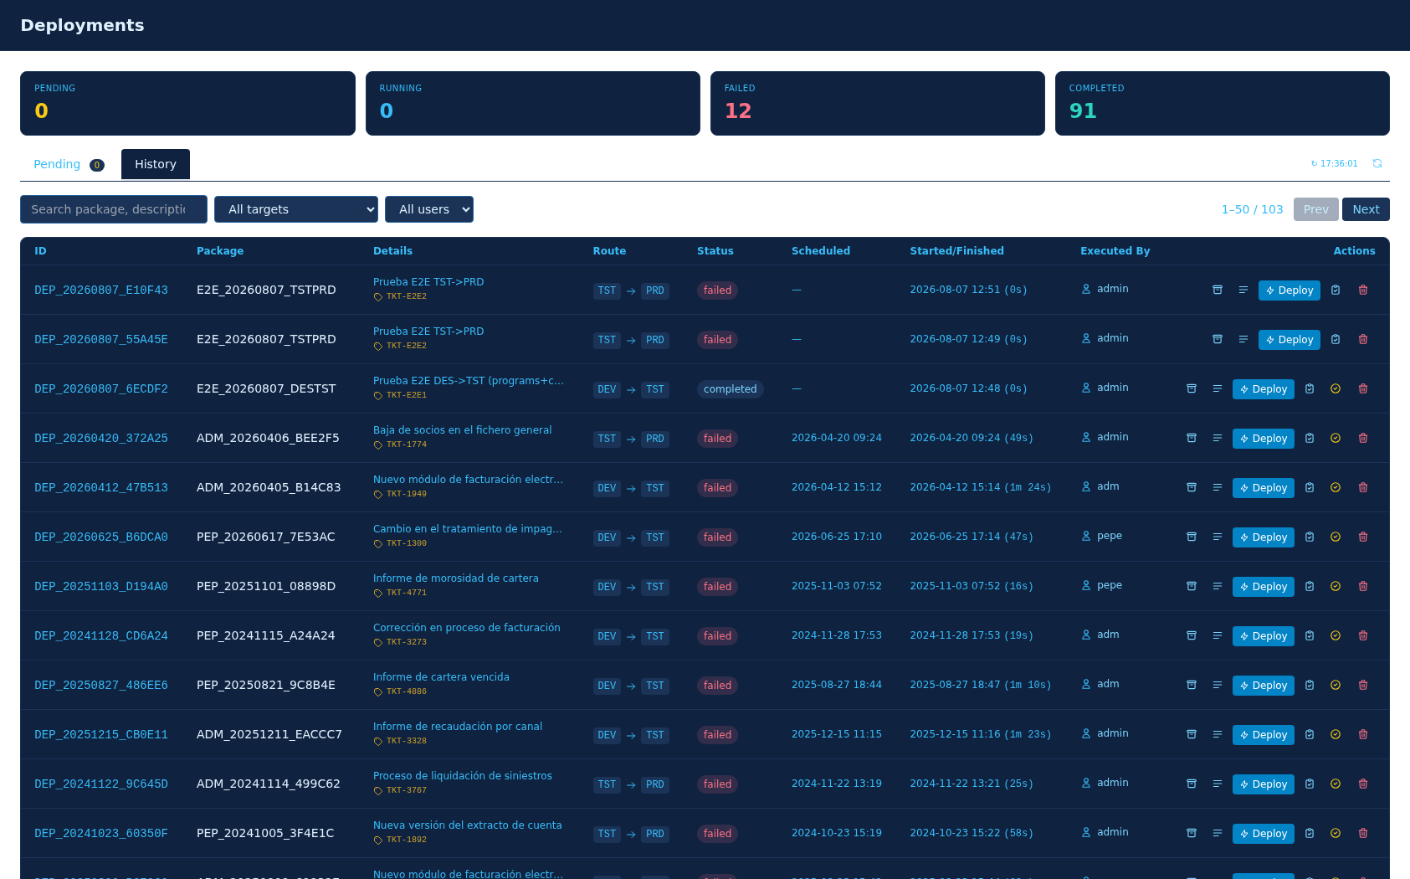
DESPLIEGUE
Despliega con un clic y sigue cada paso
Historial de despliegues con ID, paquete, origen, destino y usuario
Filtros por estado, entorno y por usuario
Despliegues programados con cuenta atrás y duración real
Iconos de log, reporte de carga y catalogación (CATALL)

Slide 15
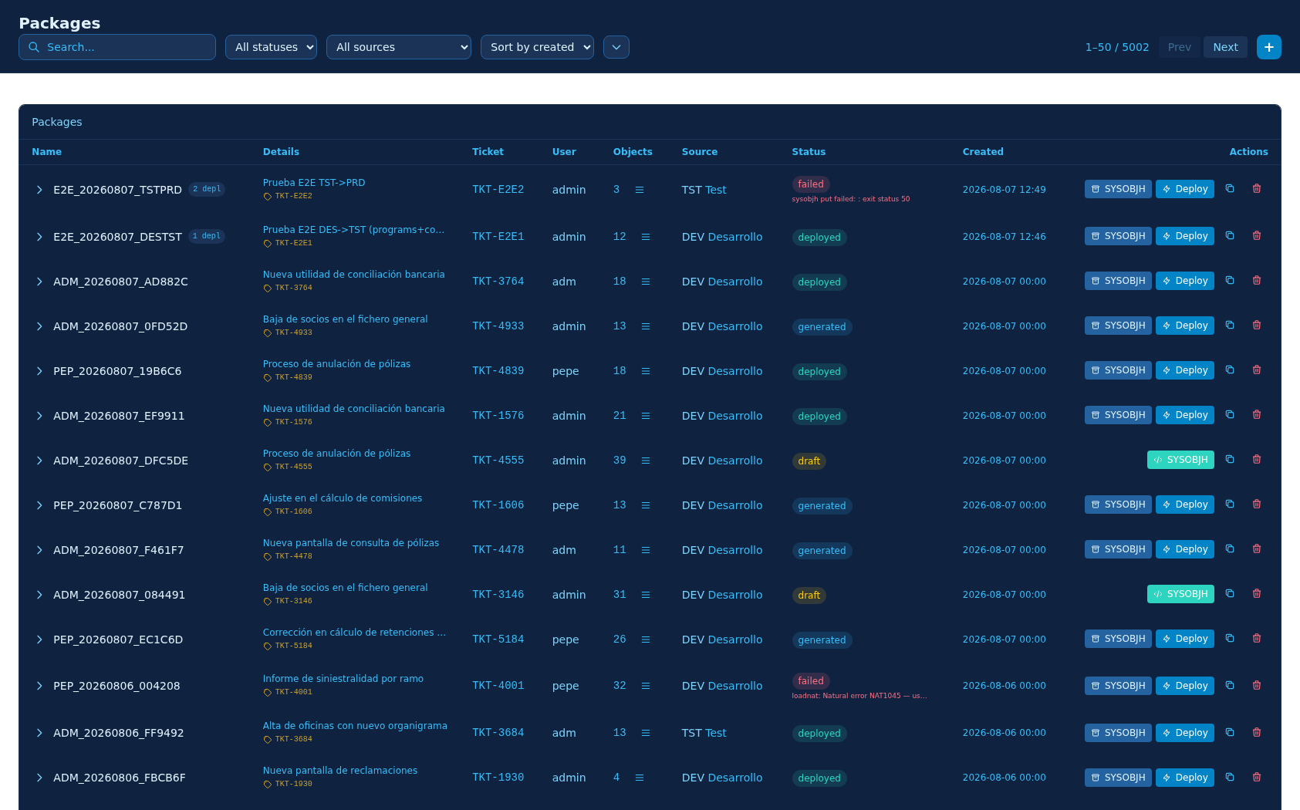
DETALLE DEL PAQUETE
Módulos, ficheros SYSOBJH y despliegues en una vista
Explorador de librerías FUSER con selección de módulos y tipos
Botones según estado: Deploy, SYSOBJH Files y Crear SYSOBJH
Pestaña File: fichero a desplegar, su report y el put script
Despliegues del paquete con logs, reportes y borrado con confirmación

Slide 16
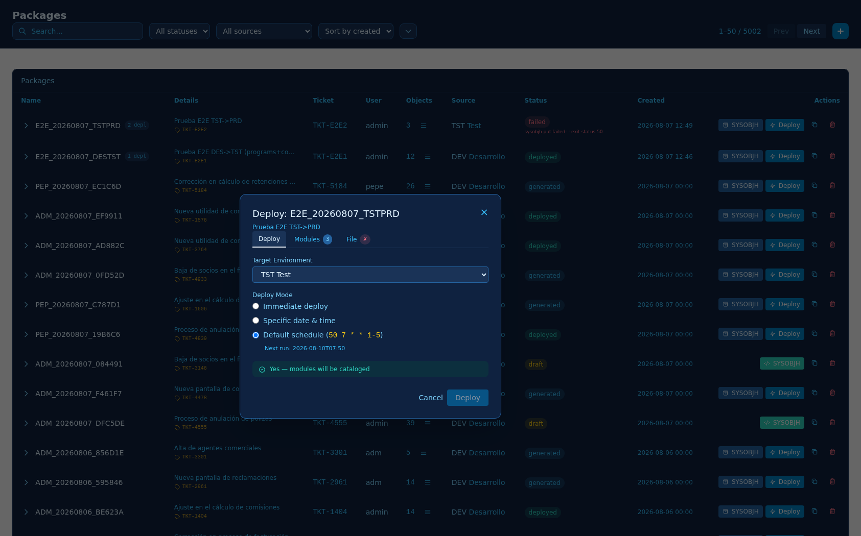
VENTANA DE DESPLIEGUE
Opciones completas antes de desplegar
Entorno destino, modo (inmediato / fecha / horario) y catalogación
Fichero a desplegar con su report y el script de carga (put script)
Target bloqueado cuando el despliegue ya está definido
Aviso claro de si se catalogarán los módulos (CATALL)

Slide 17
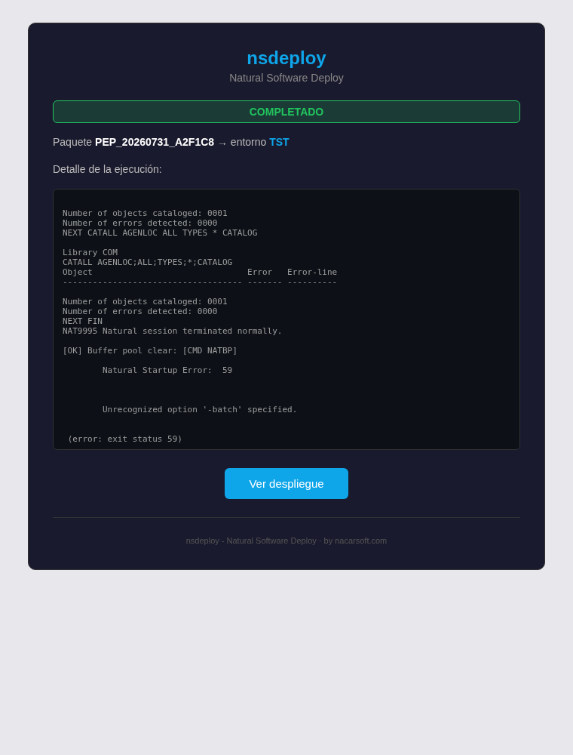
NOTIFICACIONES POR EMAIL
Notificaciones automáticas de cada despliegue
Al programar: paquete, módulos y fecha de carga
Al ejecutarse: resultado completo con log, módulos cargados y CATALL
Informa al usuario que creó el despliegue (opcional) y a correos adicionales
Correos extra separados por ';' en la configuración del entorno
Enlace directo «Ver despliegue» y firma by nacarsoft.com
Nacarsoft Soluciones Informáticas S.L. · nacarsoft.com

Slide 18
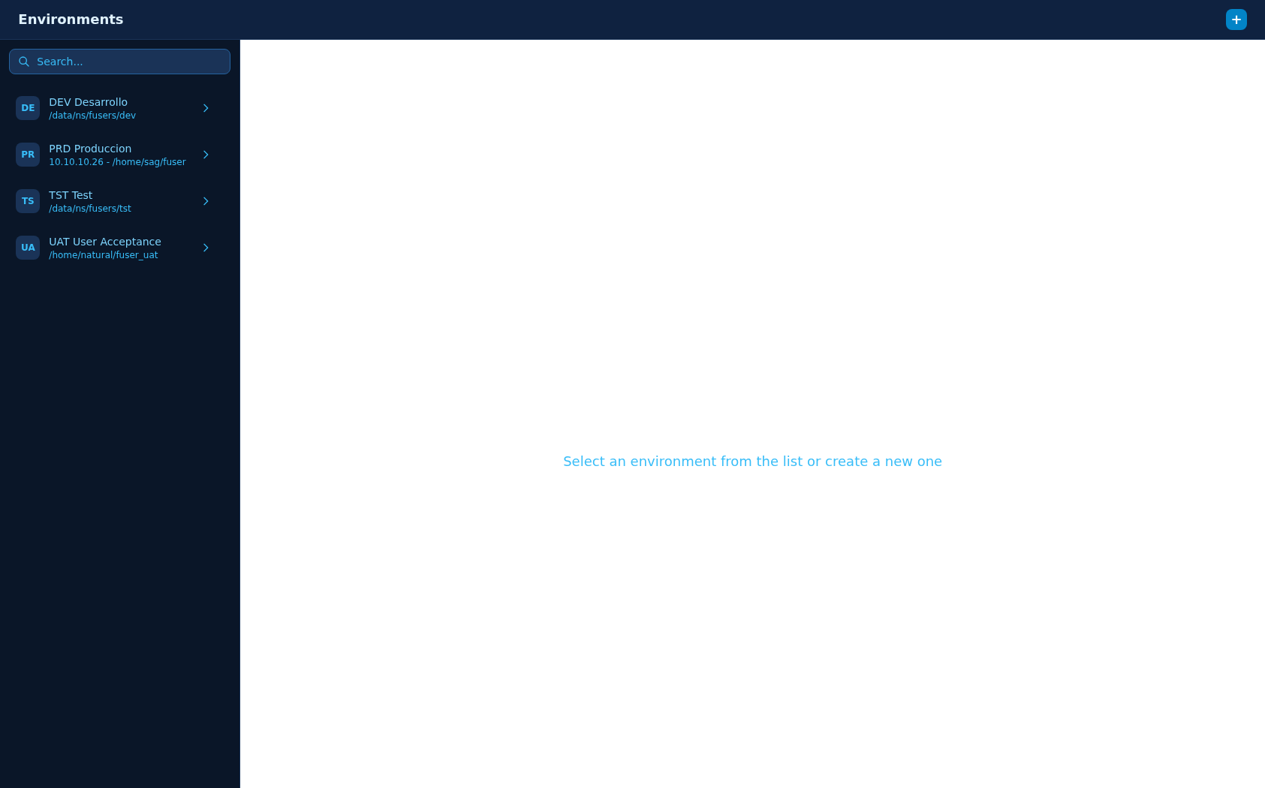
ENTORNOS
Cada entorno con su configuración Natural completa
FUSER, DIRDEV y binario de Natural por entorno
Carga y catalogación: NATPARM, CATALL y stack batch
Notificaciones: informar al creador y correos adicionales
Entornos local o remoto (SSH) con políticas de despliegue

Slide 19
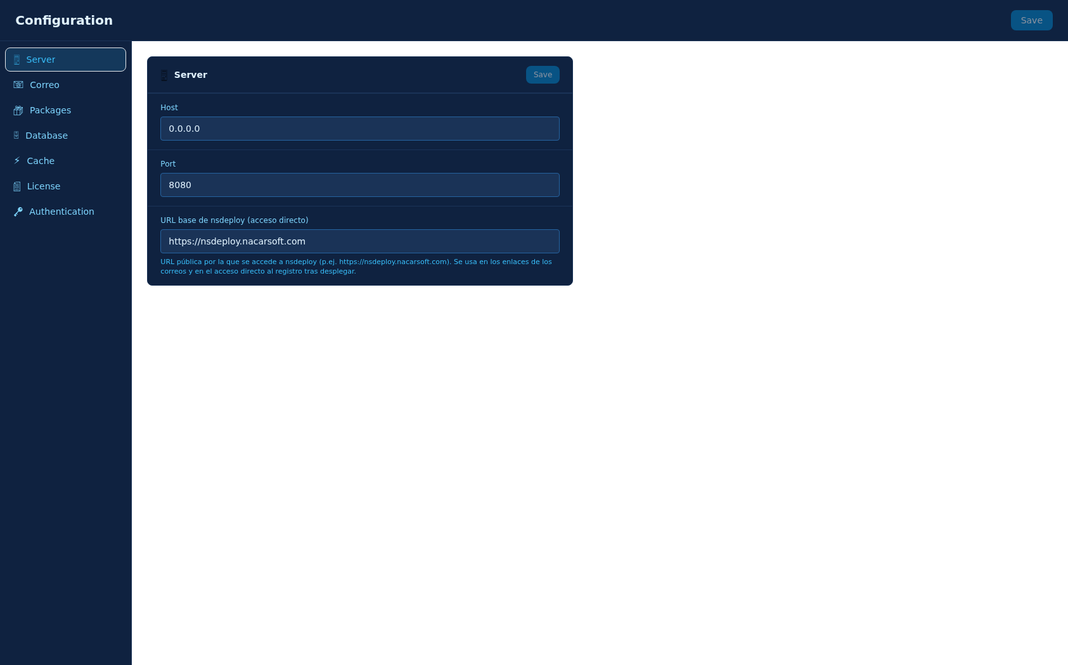
CONFIGURACIÓN
Todo el servidor configurado desde la web
URL base pública para acceso directo tras desplegar (proxy)
Correo: SMTP o sendmail con credenciales y remitente
Base de datos, caché, licencia y autenticación

Slide 20
INSTALACIÓN
Instala y arranca nsdeploy en minutos
Requisitos
Compilar
01
make build → genera build/nsdeploy
Go 1.24+ para compilar (o binario precompilado Linux/amd64)
Natural + ADABAS con SYSOBJH en los entornos de destino
Acceso a los FUSER de cada entorno (local o SSH)
Opcional: cuenta SMTP para notificaciones por email
Configurar
02
config.yaml en build/default (servidor, entornos, correo)
Arrancar
03
./run.sh start · stop · restart · status
Entrar
04
Nacarsoft Soluciones Informáticas S.L. · nacarsoft.com
http://localhost:8080 · login de administrador

Slide 21
CONFIGURACIÓN
Un solo config.yaml define servidor, entornos y correo
server
auth
database / cache
host, puerto y URL base pública (proxy)
JWT, cookie y expiración de sesión
ruta de la BD SQLite y caché de FUSER
environments
correo
packages
por entorno: FUSER, DIRDEV, Natural, NATPARM, CATALL, horario, notificaciones
SMTP o sendmail, remitente y credenciales
directorio raíz, retención y máx. de paquetes
build/default/config.yaml

Slide 22
CONFIGURACIÓN WEB
Entornos, usuarios, roles y correo desde la interfaz
Entornos: Natural, carga, catalogación y notificaciones por email
Usuarios, grupos y roles con permisos granulares (RBAC)
Configuration: servidor, correo (con correo de prueba) y URL base
Los cambios se guardan en config.yaml sin tocar el servidor

Slide 23
NSDEPLOY EN ACCIÓN
Del paquete al PRD en un clic
Automatiza el despliegue de objetos Natural en ADABAS y olvídate de las transferencias manuales.
Dashboard · estado en tiempo real
Paquetes · objetos reales del FUSER
Despliegues · histórico y trazabilidad
Gestión de paquetes con objetos reales de tus librerías FUSER
Dashboard con el estado de tus despliegues en tiempo real
Histórico completo: quién, qué, cuándo y resultado de cada despliegue
Nacarsoft Soluciones Informáticas S.L. · nacarsoft.com

Slide 24
VENTAJAS
Por qué los equipos Natural eligen nsdeploy
✓
Elimina el error humano
✓
Trazabilidad total
El pipeline completo —compilar, transferir y desplegar— se automatiza y se repite idéntico cada vez; adiós a comandos sueltos y pasos olvidados.
Cada despliegue queda registrado con código, ejecutor, fechas, duración, log completo y motivos de cancelación. Auditoría lista para cualquier revisión.
✓
Multi-entorno sin fricción
✓
Seguridad por diseño
DEV, TST, PRD y UAT con configuración Natural independiente (FUSER, DIRDEV, catalogación, buffer pools y notificaciones) en una sola interfaz.
RBAC con usuarios, grupos y roles de permisos granulares; sesiones seguras, contraseñas cifradas y claves SSH gestionadas. Solo lo autorizado, solo quien puede.
✓
Más rápido y fiable
✓
Bajo coste de operación
Despliegues en un clic desde la web: búsqueda de paquetes por nombre, descripción o ticket, estados claros y reintentos sin fricción.
No requiere formación compleja: la interfaz guía cada paso, genera los ficheros SYSOBJH y notifica por email el resultado de cada despliegue.
Nacarsoft Soluciones Informáticas S.L. · nacarsoft.com

Slide 25
CÓMO FUNCIONA
Un flujo completo, de la librería al entorno
01
Crea el paquete
Nombre y ticket automáticos, entorno origen y descripción. Los objetos se seleccionan desde el explorador real del FUSER.
02
Genera los ficheros SYSOBJH
Un clic prepara el fichero de carga (punch) y el guion de transferencia con los módulos del paquete.
03
Despliega al entorno
Selecciona destino (TST, PRD…), tipo de carga y catalogación. El sistema importa, limpia buffer pools y cataloga.
04
Sigue cada paso
Log en vivo del despliegue: importación, reporte de carga, catalogación por módulo y refresco de buffer pools.
05
Notifica y audita
Email automático con el resultado y detalle por módulo; histórico inmutable consultable desde el dashboard.
Programas, subprogramas, maps, DDMs, copycodes: cualquier tipo de objeto Natural
Los paquetes se clonan para reutilizar selecciones y se cancelan con motivo registrado
Nacarsoft Soluciones Informáticas S.L. · nacarsoft.com

Slide 26
BENEFICIOS
Resultados medibles desde el primer día
1 clic
3 entornos
para desplegar un paquete completo
DEV → TST → PRD gestionados desde una sola UI
100%
2 idiomas
trazabilidad de cada despliegue y acción
EN y ES con 7 temas visuales
Reduce errores · Automatiza el pipeline · Trazabilidad completa · Multi-entorno desde el día 1
Nacarsoft Soluciones Informáticas S.L. · nacarsoft.com

Slide 27
¿LISTO PARA
MODERNIZAR TUS
DESPLIEGUES?
nsdeploy · Natural Software Deploy
CONTACTAR →
Nacarsoft Soluciones Informáticas S.L. · hermes@nacarsoft.com · nacarsoft.com

